Slide 1
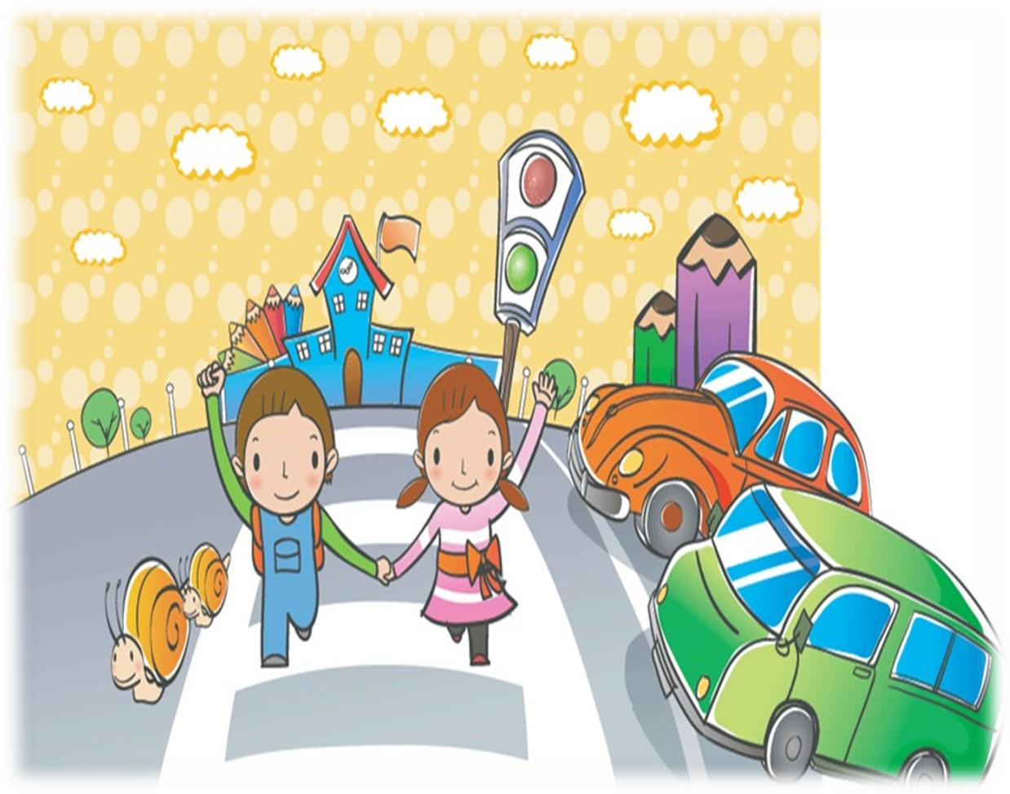
Педагогическая копилка "Психофизические особенности дошкольников и их поведение на дороге"
Подготовила воспитатель
МБДОУ «Золотой ключик» Арсланова С.И.
2019-2020

Slide 2
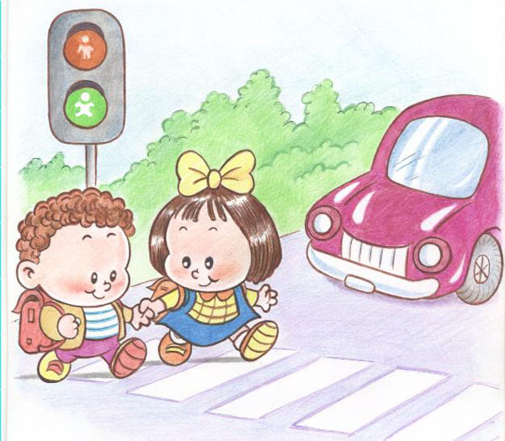
У детей дошкольного возраста отсутствует защитная психологическая реакция на дорожную обстановку, которая свойственна взрослым. Их жажда знаний, желание постоянно открывать что-то новое часто ставит ребенка перед реальными опасностями, в частности на улицах, на дороге. Поэтому уже в детском саду необходимо изучать с детьми правила дорожного движения и формировать у них навыки осознанного безопасного поведения на улице большого города.
Актуальность:

Slide 3
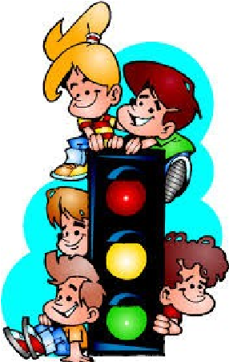
Цель: Обучение дошкольников дорожной азбуке – это создание педагогических условий, которые оптимально обеспечат обучение дошкольников правилам дорожного движения и будут способствовать формированию у них нужных умений и навыков, выработке стойких привычек безопасного поведения вблизи проезжей части и на дороге. Задачи: -активизация внимания родителей ребёнка на проблеме обучения дошкольников ПДД; -осознание ребёнком проблемы правильного поведения на дороге; -формирование у детей практических навыков поведения в разных ситуациях городского движения,выработка соответствующей модели поведения.

Slide 4
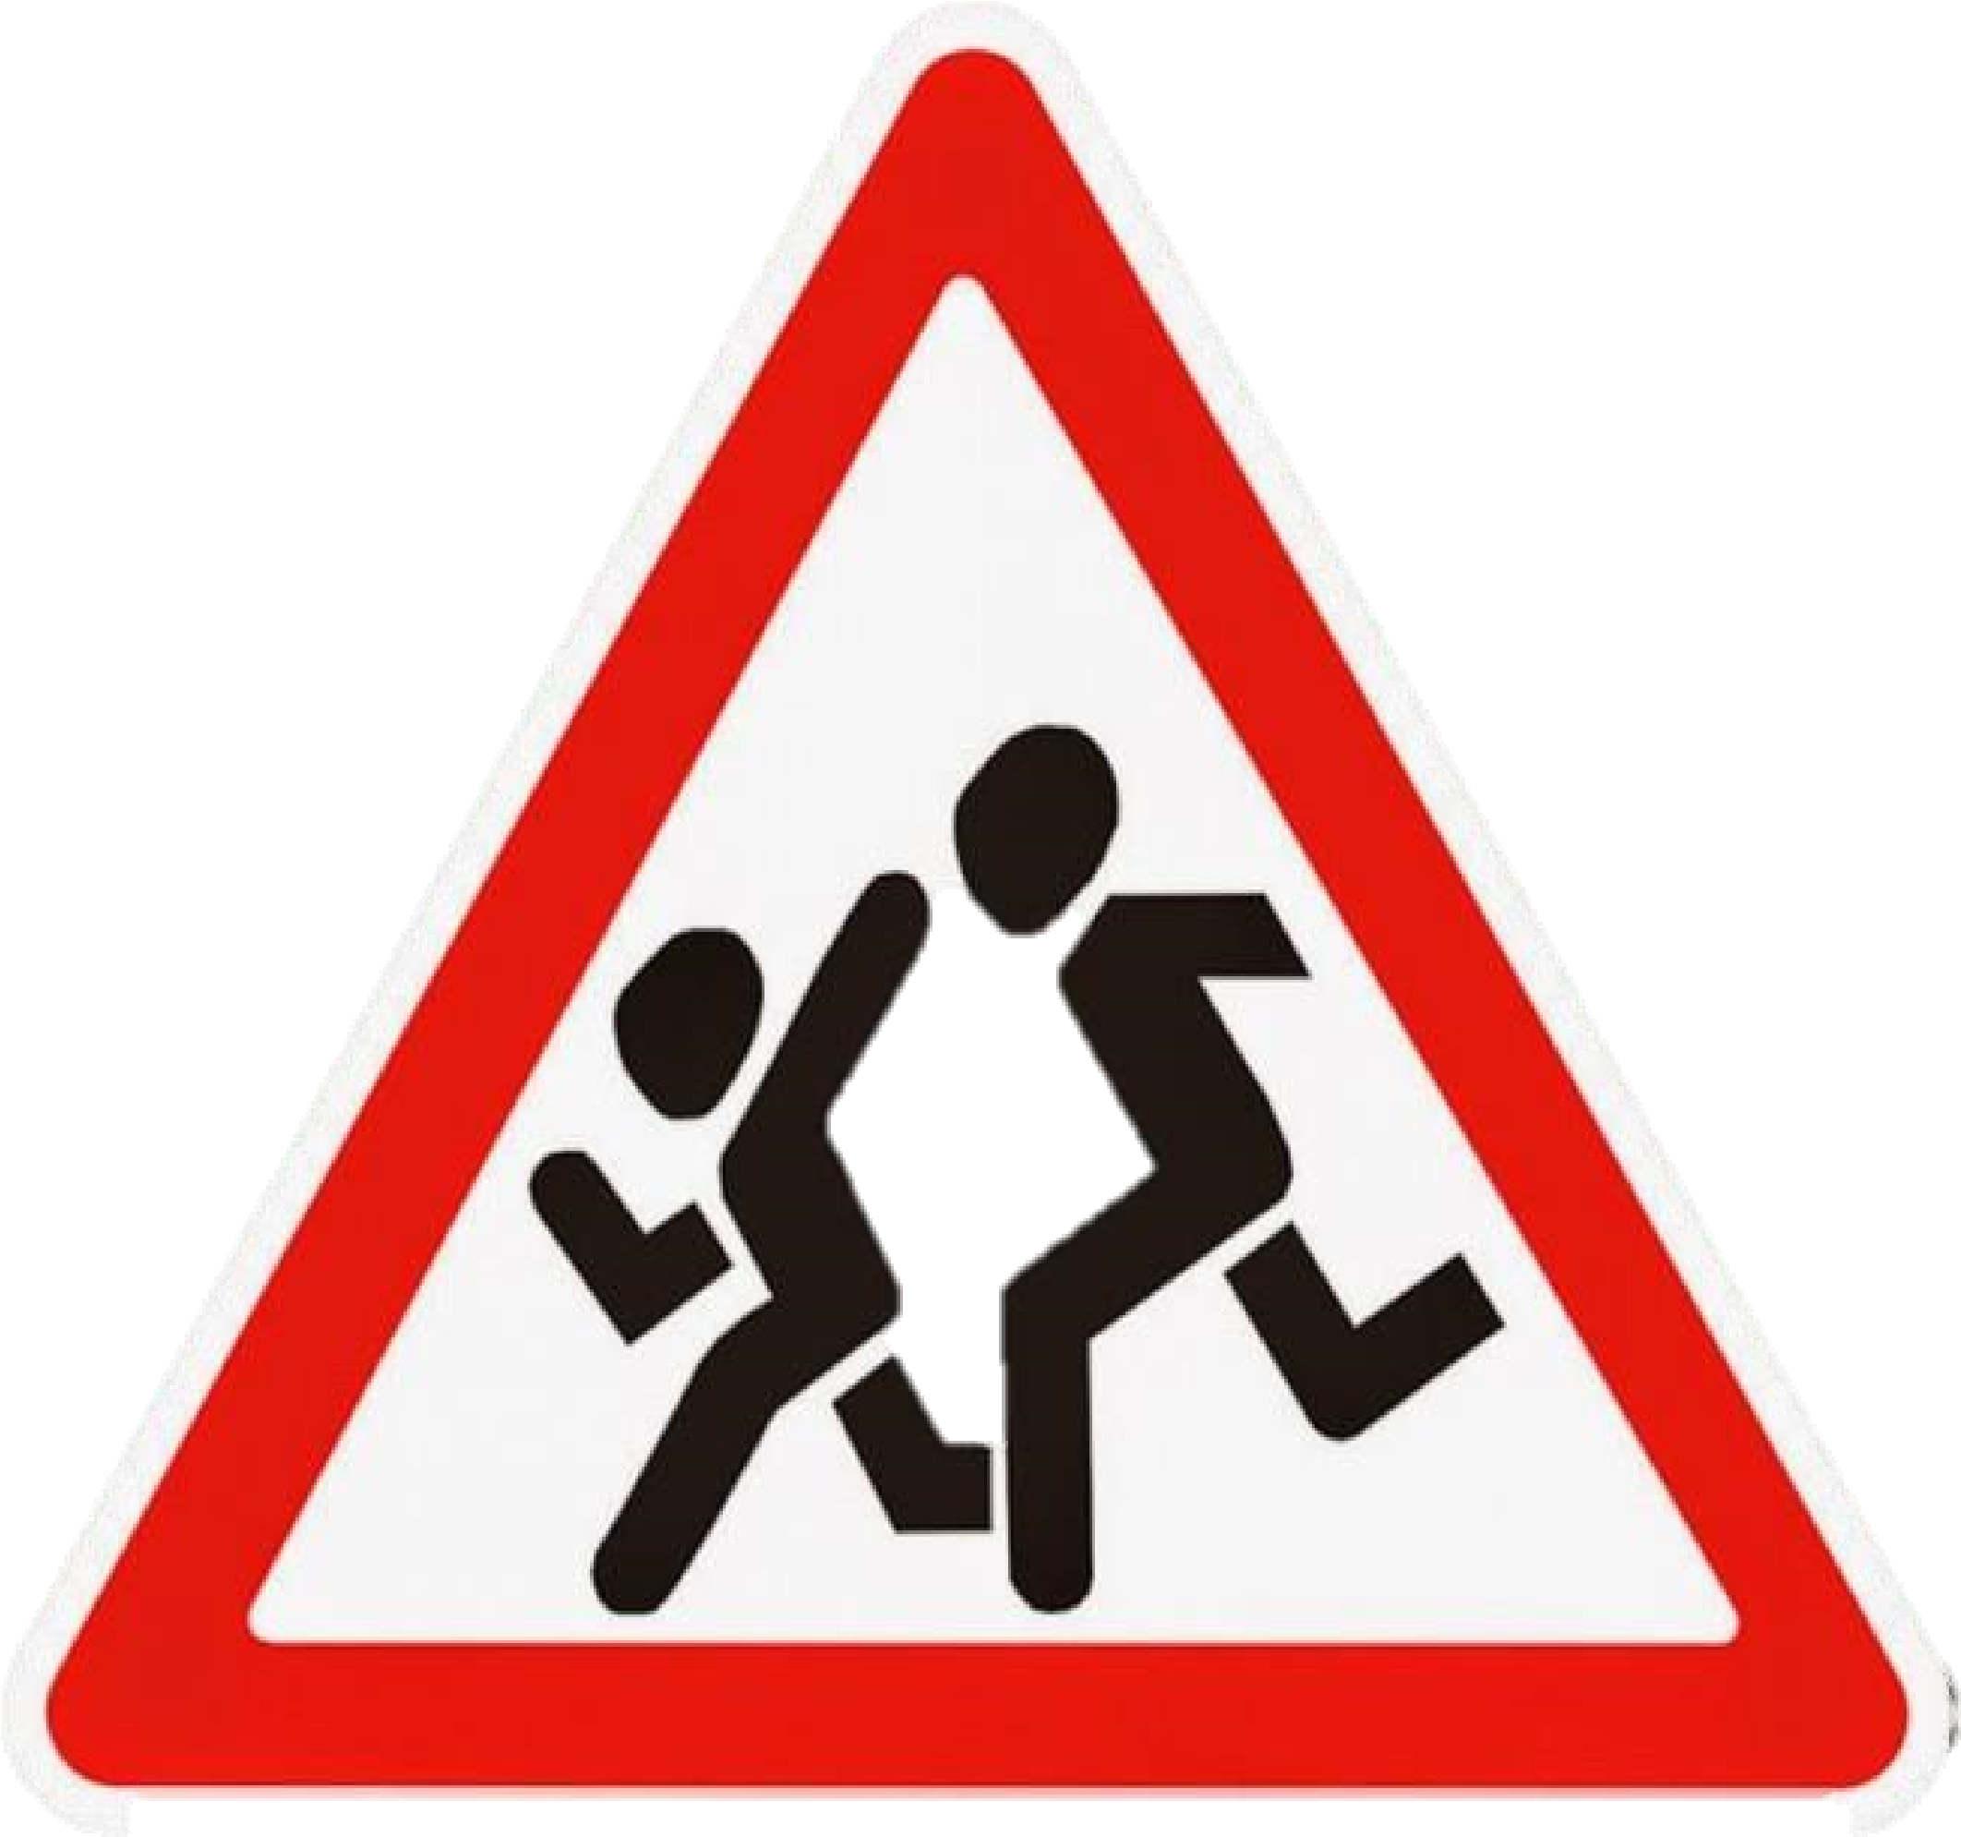
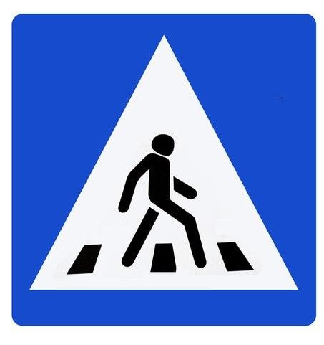
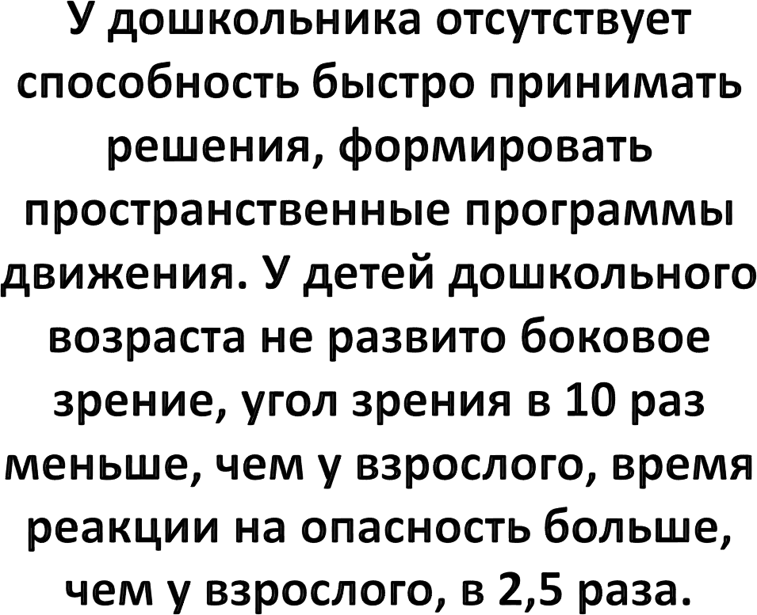
У ребенка дошкольного возраста ещё не в совершенстве развито восприятие. Зачастую, он вообще не воспринимает автомобиль, ка угрозу.

Slide 5
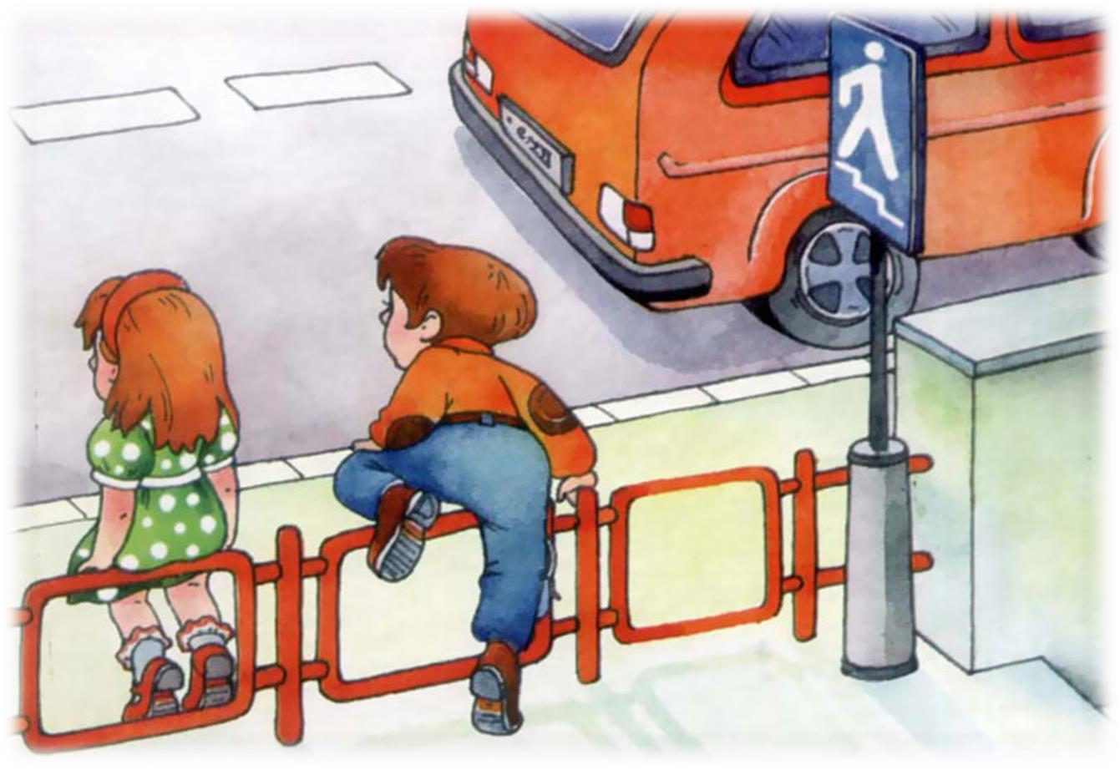
Стремление играть
в любых ситуациях
способствует
непредсказуемости
и импульсивности в поведении ребенка. Находясь на улице, и увлекшись игрой, ребенок не обращает внимания на опасности дорожной среды.

Slide 6
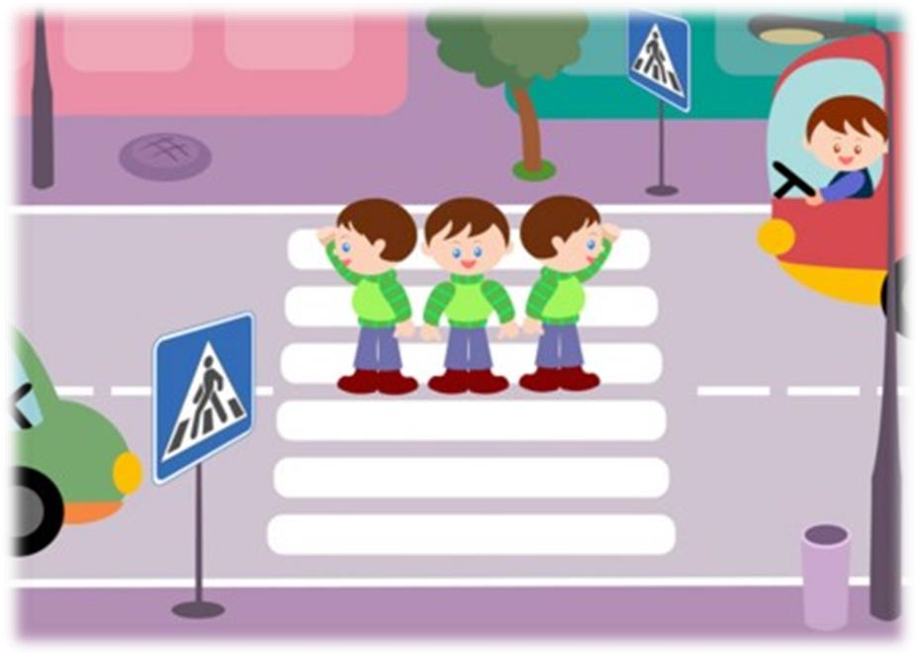
Ситуации, в которых дети наиболее уязвимы:
переход проезжей части дороги;
посещение магазинов и образовательных учреждений;
подвижные игры около дорог;
езда на велосипедах, самокатах, коньках, лыжах в опасных местах у дорог;
игры с наступлением темноты;
ослепление фарами;
зимнее состояние дорожного покрытия (яркое солнце и белый снег создают эффект бликов, ребенок как бы «ослепляется»);
буксующее рядом с ребенком транспортное средство, движение его юзом или занос транспортного средства;
несвоевременный выход в образовательное учреждение.(ребенок должен выйти из дома заранее, особенно, если ему надо переходить проезжую часть).

Slide 7
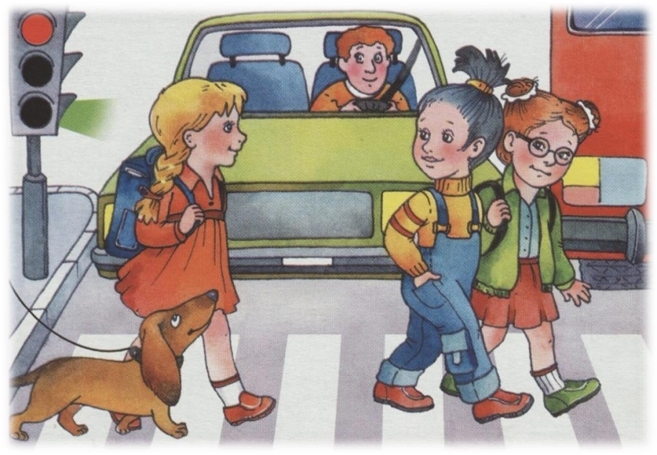
Факторы, способствующие участию детей в ДТП:
забывание правил поведения на улице;
снижение обзора во время непогоды из-за зонта, поднятого воротника, капюшона;
более узкий угол зрения, чем у взрослого человека;
плохое состояние дорожного покрытия;
эмоциональное состояние;
недооценка транспортных средств, представляющих опасность;
низкий уровень саморегуляции, самоконтроля;
время реакции ребенка (время от начала обнаружения опасности до начала действия) значительно больше, чем у взрослого человека; - чем опаснее ситуация, тем медленнее и не правильнее принимает ребенок решение, он теряется;
клетки коры головного мозга легко истощаются, у ребенка быстро наступает состояние утомления и рассеянности;
отсутствие контроля взрослых (появление одного ребенка на дороге должно привлечь внимание всех участников дорожного движения и восприниматься ими как чрезвычайное происшествие).

Slide 8
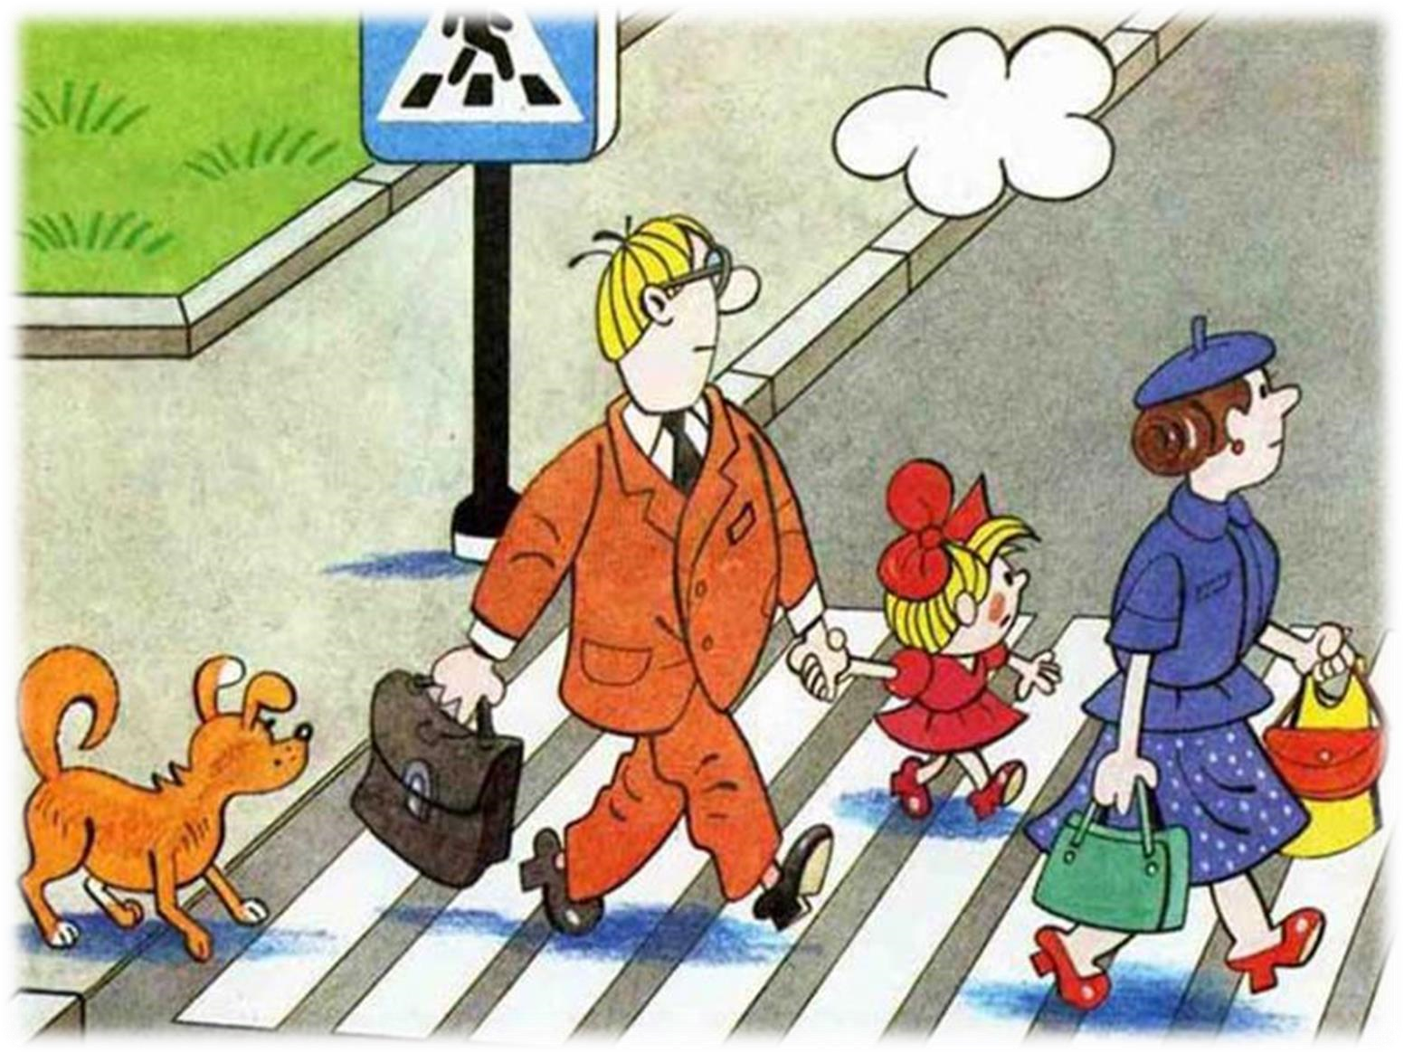
Роль семьи в формировании безопасного поведения ребёнка на дороге трудно переоценить. В возрасте до 7 лет, когда родители ребенка еще водят его по улице за руку, систематическая, повседневная тренировка в движении, с постоянным личным примером всех членов семьи могут создавать положительные или отрицательные привычки в правилах поведения на дороге.

Slide 9
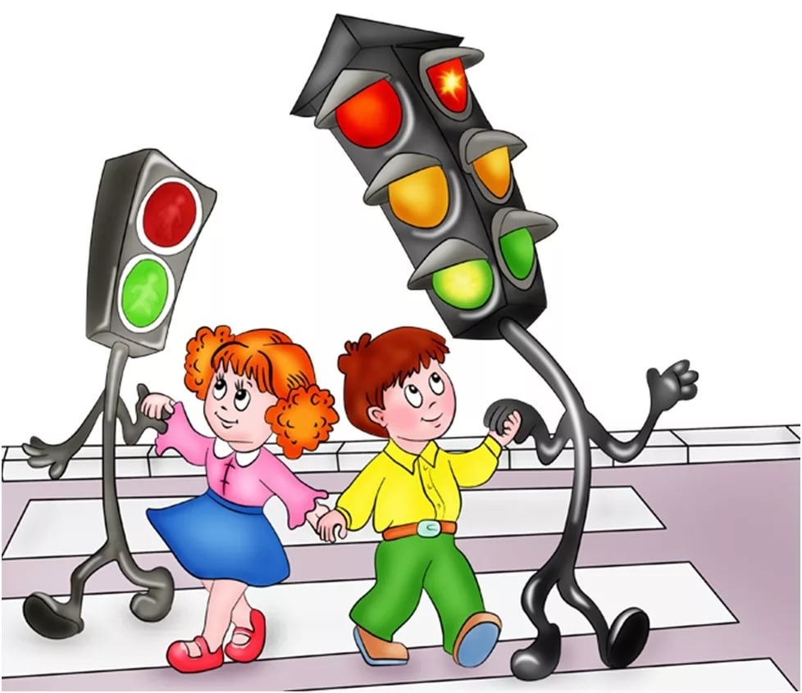
Так как ведущим видом деятельности в дошкольном возрасте является игра, то обучение в игровой форме и в процессе игры будет способствовать повышению интереса, любознательности и создавать условия для сознательного изучения детьми правил дорожного движения.
Исследования результатов обучения показывают, что одной из самых эффективных форм обучения является внедрение инновационных технологий обучения ПДД и формирования культуры безопасного поведения детей дошкольного возраста.
Для этих целей используются различные компьютерные игры:
«ПДД со Смешариками»;
«Светофорчик»;
«Азбука дорожных знаков» и другие.
В них в занимательной форме представлен материал по правилам дорожного движения, обыгрываются варианты дорожных ситуаций, дорожные знаки лучше запоминаются не в виде рассказов и рассматривания картинок, а при использовании мультимедийных компьютерных технологий.

Slide 10
Благодарю за внимание!

